Slide 1
BİL-218 Bilgisayar Organizasyonu
Doç. Dr. Ersin Elbaşı

Slide 2
Konular
Hafıza sistemleri karakteristikleri
Hafıza hiyerarşisi
Önbellek prensipleri
Önbellek tasarım bileşenleri
  Cache size
  Mapping function
  Replacement algorithms
  Write policy
  Line size
  Number of caches

Slide 3
Hafıza sistemleri karakteristikleri
Location
  Processor
  Internal (main memory)
  External (secondary, hdd, cd, …)
Capacity
  Word size
  Number of words
Unit of transfer
  Word
  Block
Access method
  Sequential
  Direct
  Random
  Associative
Performance
  Access time
  Cycle time
  Transfer rate
Physical type
  Semiconductor
  Magnetic
  Optical
  Magneto-optical
Physical characteristics
  Volatile/nonvolatile
  Erasable/nonerasable
Organization

Slide 4
Hafıza sistemleri karakteristikleri
Location
Processor: Register’lar, control unit memory.
Internal: Main memory, cache.
External: hdd, tape, I/O kontrol ile erişelenler.

Slide 5
Hafıza sistemleri karakteristikleri
Capacity
Word size: Internal memory için bit olarak external memory için byte olarak ifade edilir. Bir satırın boyutudur.
Number of words: Toplam satır sayısını ifade eder.

Slide 6
Hafıza sistemleri karakteristikleri
Unit of transfer
Word: Bir seferde bir word boyutunda veri okunur veya yazılır.
Block: Bir seferde bir block veri okunur veya yazılır.

Slide 7
Hafıza sistemleri karakteristikleri
Access method
Sequential: Okuma /yazma mekanizması bulunulan konumdan istenen konuma kadar tüm kayıtları okuyarak gider. (Örn:. Tape)
Direct: İstenen konuma doğrudan konumlanılır. İstenen konum okuma/yazma mekanizmasının altına gelene kadar beklenir. Erişim süresi önceki bulunulan konuma bağlıdır. (Örn:. HDD, CD)
Random: İstenen konuma doğrudan gidilir. Erişim süresi önceki konuma bağlı değildir. (Örn:. Main memory)
Asociative: Arama adrese göre değil içeriğe göre yapılır. Aranan veriyle tüm hafıza alanları eşzamanlı karşılaştırılır. (Örn:. Cache)

Slide 8
Hafıza sistemleri karakteristikleri
Performance
Access time (latency): Random access memory için adres bilgisinin verilmesinden datanın alınmasına kadar geçen süredir. Diğerleri için okuma/yazma mekanizmasının istenen konuma ulaşması için geçen süredir.
Memory cycle time: Random access memory için erişim süresi ile ikinci erişim için geçen süre toplamıdır.
Transfer rate: Veri aktarım hızıdır.
  Random access memory için (1/cycle time)*block size ile ifade edilir.
  Non-random access memory için T_{N} = T_{A} + (N / R) ile ifade edilir. Burada T_{N}, N adet bit için okuma veya yazma süresidir. T_{A}, Ortalama erişim süresi, N, bit sayısı ve R aktarım hızı (bps).

Slide 9
Hafıza sistemleri karakteristikleri
Physical type
Semiconductor: Random access memory’ler kullanılır.
Magnetic: Disk ve tape ünitelerinde kullanılır.
Optical ve Magneto-optical: CD ve DVD’lerde kullanılır.

Slide 10
Hafıza sistemleri karakteristikleri
Physical characteristics
Volatile/nonvolatile: Elektrik kesildiğinde veri kaybolan (semconductor) ve kaybolmayan (magnetic-surface) hafıza birimleri.
Erasable/nonerasable: İçeriği silinebilen (EEPROM ve silinemeyen (ROM) hafıza birimleridir.

Slide 11
Hafıza sistemleri karakteristikleri
Organization
Random access memory için word oluşturmak için bitlerin yerleşimini ifade eder. (interleaved, sequential)

Slide 12
Konular
Hafıza sistemleri karakteristikleri
Hafıza hiyerarşisi
Önbellek prensipleri
Önbellek tasarım bileşenleri
  Cache size
  Mapping function
  Replacement algorithms
  Write policy
  Line size
  Number of caches

Slide 13
Hafıza hiyerarşisi
Hafıza birimlerinde erişim süresi kısaldıkça, bit başına maliyet artar.
Kapasite arttıkça bit başına maliyet düşer.
Kapasite arttıkça erişim süresi artar.

Slide 14

Hafıza hiyerarşisi
Birim maliyet artar
Erişim süresi azalır
Boyut azalır
CPU’ya yaklaşır
Kullanım sıklığı artar

Slide 15
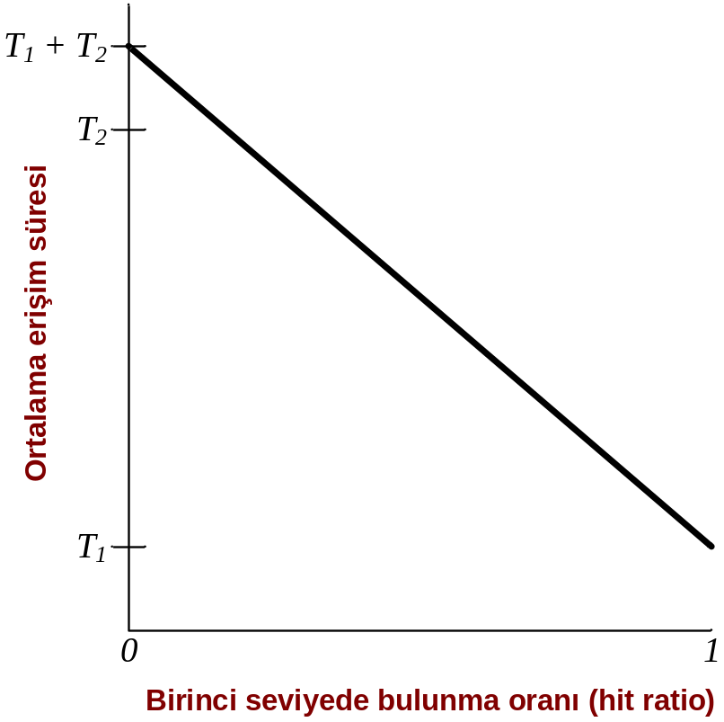
Hafıza hiyerarşisi
Örnek: Bir CPU iki seviyeli hafızaya erişiyor. Birinci seviye 1000 word ve ikinci seviye 100.000 word kapasiteye sahiptir. Birinci seviye hafızaya erişim süresi 0,01μs ve ikinci seviye hafızaya erişim süresi 0,1μs dir. CPU ilkönce birinci seviyeye yoksa ikinci seviyeye erişmektedir. Şekilde birinci seviye hafızada bulunma oranına göre erişim süresi görülmektedir. Birinci seviye önbelleği ifade eder ve aranan verinin birinci seviyede bulunma oranı %95 ise ortalama erişim süresi nedir?
(0,95)(0,01μs) + (0,05)(0,01μs + 0,1μs) =
0,0095 + 0,0055 = 0,015μs
Ortalama erişim süresi 0,01μs daha yakındır
çünkü %95 oranında birinci seviyede
bulunmuştur.
Şekilde T₁ birinci seviyeye
T₂ ise ikinci seviyeye erişim süresidir.

Slide 16
Hafıza hiyerarşisi
Hafıza hiyerarşi listesi
Registers
L1 Cache
L2 Cache
L3 Cache
Main memory
Disk cache
Disk
Optical
Tape

Slide 17
Konular
Hafıza sistemleri karakteristikleri
Hafıza hiyerarşisi
Önbellek prensipleri
Önbellek tasarım bileşenleri
  Cache size
  Mapping function
  Replacement algorithms
  Write policy
  Line size
  Number of caches

Slide 18

Önbellek prensipleri
Önbellek, main memory ile CPU arasına yerleştirilir.
CPU önce önbelleğe erişir ve aradığı veri yoksa main memory’ye erişir.
Eğer aranan veri main memory’de ise içinde bulunduğu blok ile birlikte alınır. Önbelleğe ve CPU’ya aktarılır.

Slide 19
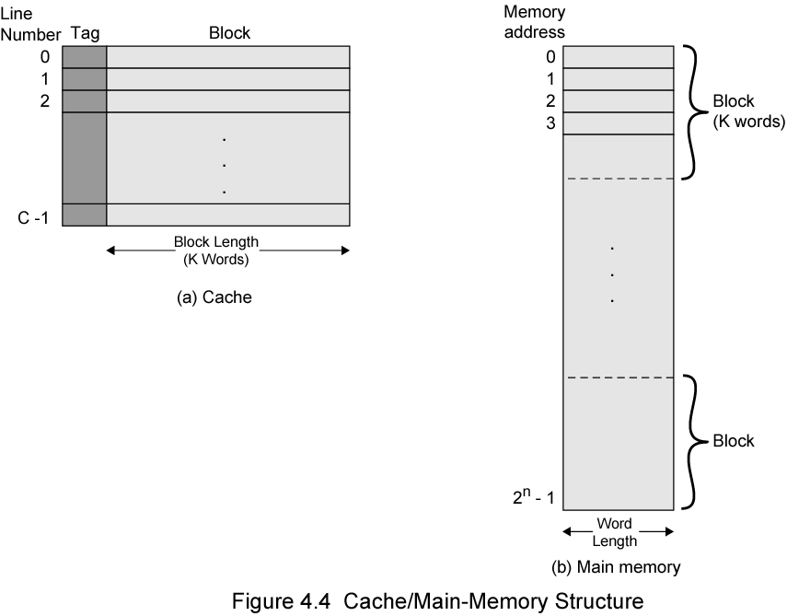
Önbellek prensipleri
Önbellek ve main memory yapısı şekilde görülmektedir.
M blok sayısıdır ve
M = 2^{n} / K ile ifade
edilir.
C << M dir.

Slide 20
Önbellek prensipleri
Önbellek işlemi
CPU bir adres içeriğini ister.
Önbelleğe bakılır.
Önbellekte bulunursa alınır.
İstenen veri önbellekte yoksa hafızada içinde bulunduğu blok alınır ve önbelleğe aktarılır.
Önbellekten CPU’ya aktarılır.

Slide 21
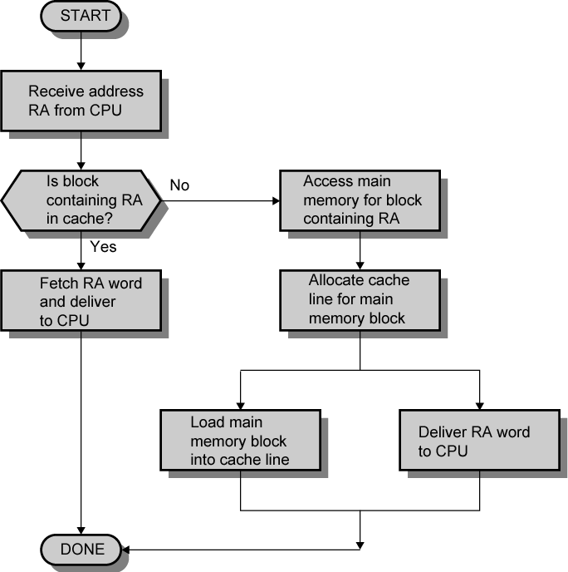
Önbellek prensipleri
Önbellek işlemi

Slide 22

Önbellek prensipleri
Önbellek organizasyonu

Slide 23
Konular
Hafıza sistemleri karakteristikleri
Hafıza hiyerarşisi
Önbellek prensipleri
Önbellek tasarım bileşenleri
  Cache size
  Mapping function
  Replacement algorithms
  Write policy
  Line size
  Number of caches

Slide 24
Önbellek tasarım bileşenleri
Cache size
  Cache satır boyutu
  Cache satır sayısı
Mapping function
  Direct
  Associative
  Set associative
Replacement algorithms
  Least recently used (LRU)
  First in first out (FIFO)
  Least frequently used (LFU)
  Random
Write policy
  Write through
  Write back
  Write once
Line size
  Satıra alınan blok boyutu
Number of caches
  Single or multilevel
  Unified or split

Slide 25
Önbellek tasarım bileşenleri
Cache size
Önbellek boyutu azaldıkça toplam maliyet düşer.
Önbellek boyutu arttıkça hit oranı arttığı için erişim süresi düşer.
Önbellek boyutu arttıkça kullanılan devre daha karmaşık hale gelir ve azda olsa yavaşlama olur.

Slide 26
Önbellek tasarım bileşenleri
Mapping function
Önbellekteki satır sayısı main memory’den çok az olduğu için eşleştirme fonksiyonu kullanılarak aktarma yapılır.
Mapping function hafızadaki bir bloğun önbelleğe nasıl yerleştirileceğini belirler.
Direct, associative ve set associative olarak üç teknik kullanılır.

Slide 27
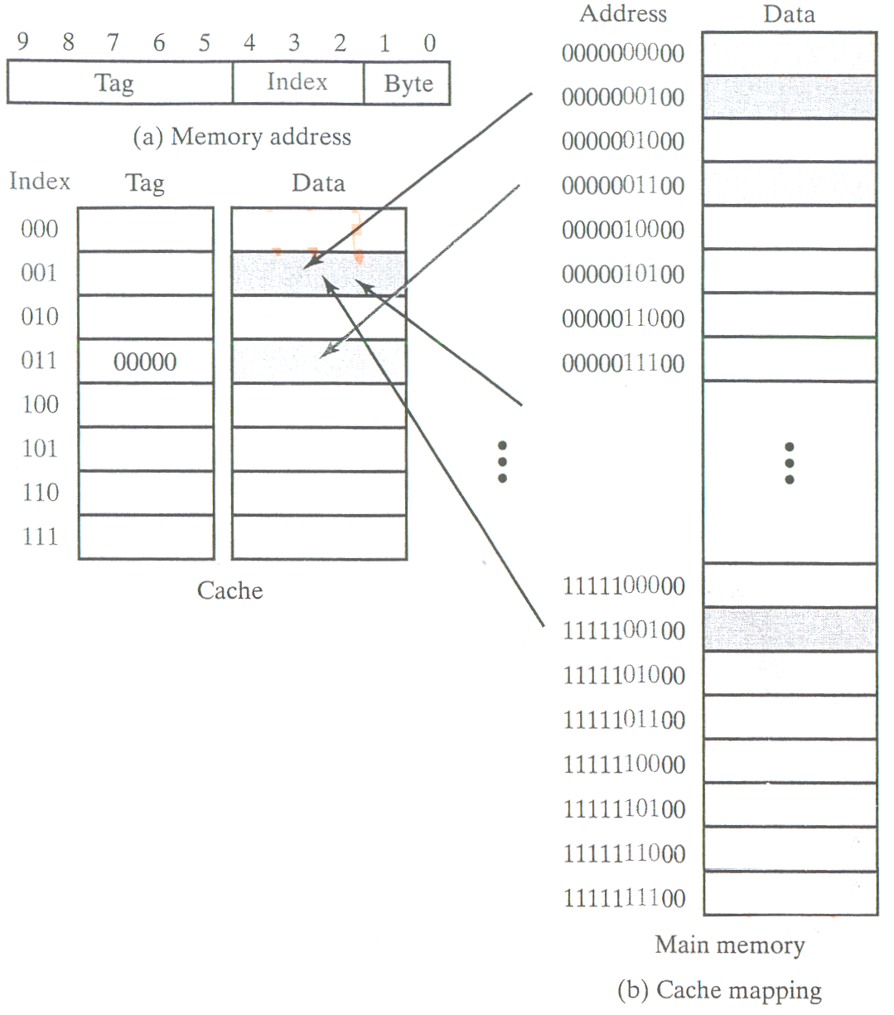
Önbellek tasarım bileşenleri
Direct mapping
Şekilde önbellek satır boyutu
32-bit alınmıştır.
Hafızada her satır 4-byte
(1 blok) kapasitedir.
Önbellek adresleme 3-bit ile
yapılmaktadır.
Hafıdaki 256 blok önbellekteki
8 satıra eşleştirilmektedir.

Slide 28
Önbellek tasarım bileşenleri
Direct mapping – devam
Eşleştirme modüler aritmetiğe göre yapılır.
i = j mod m
i = önbellek satır numarası
j = main memory blok numarası
m = önbellekteki satır sayısı
Her hafıza adresi 3 alandan oluşur. Tag, Line ve Word.
Line önbellekte satırı seçmek için, tag seçilen satırın etiketini belirtmek için word ise bulunan satırın bir elemanını seçmek için kullanılır.

Slide 29
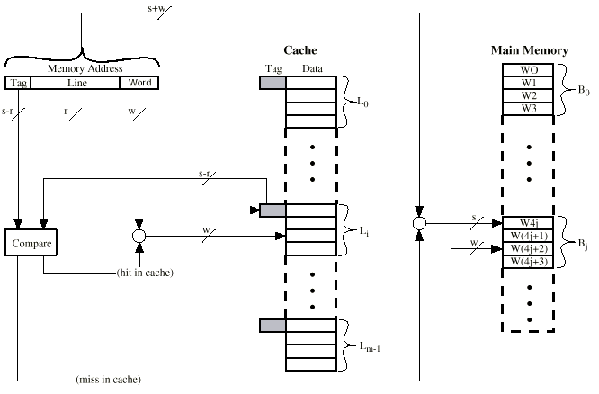
Önbellek tasarım bileşenleri
Direct mapping – devam
2
1
3

Slide 30
Önbellek tasarım bileşenleri
Direct mapping – devam
Adres boyutu = (s+w) bit
Adreslenebilir alan sayısı = 2^{s+w} word
Blok boyutu = satır boyutu = 2^{w} word
Hafızadaki blok sayısı = (2^{s+w}) / (2^{w}) = 2^{s} word
Önbellekteki satır sayısı = m = 2^{r}
Tag boyutu = (s - r) bit
Avantaj / dezavantaj
Oluşturmak basit ve ucuzdur.
Bir blok sadece bir satıra yazılabilir.
Aynı satıra eşleşen iki blok sürekli çalıştıığında performans düşer.

Slide 31
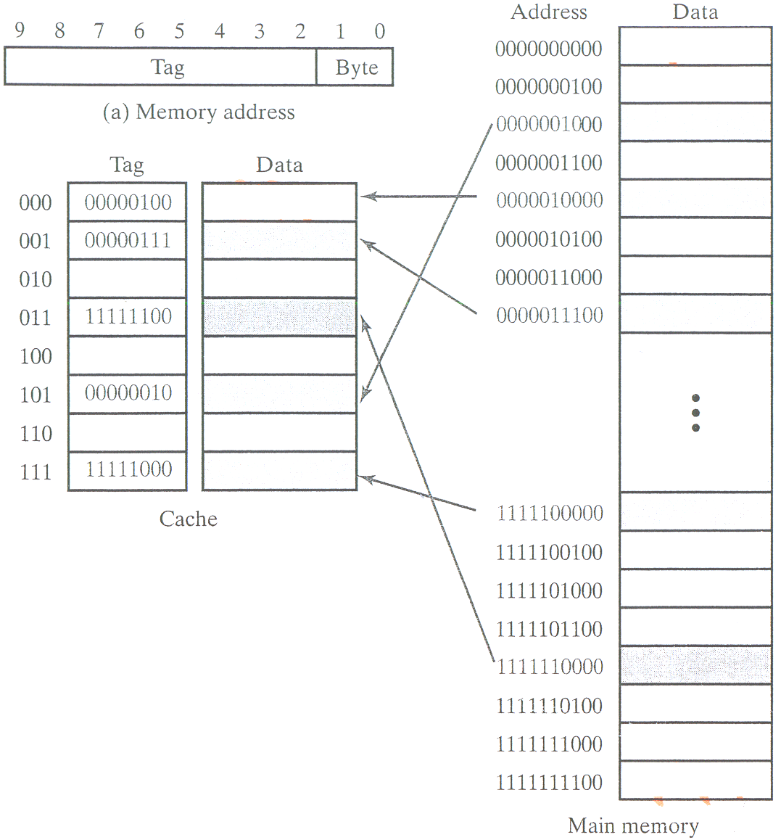
Önbellek tasarım bileşenleri
Associative mapping
Direct mapping’teki bir
bloğun sadece satıra
eşleştirilmesi dezavantajı
ortadan kaldırılır.
Bir blok önbellekte
istenilen satıra eşleştirilir.
Aranan bilginin önbellekte
olup olmadığı tüm
satırlarda eşzamanlı
kontrol edilir.
Hafızadan alınan bloğun
önbellekte hangi satıra
yazılacağı replacement
algoritmasıyla belirlenir.

Slide 32

Önbellek tasarım bileşenleri
Associative mapping – devam
1
2

Slide 33
Önbellek tasarım bileşenleri
Associative mapping – devam
Adres boyutu = (s+w) bit
Adreslenebilir alan sayısı = 2^{s+w} word
Blok boyutu = satır boyutu = 2^{w} word
Hafızadaki blok sayısı = (2^{s+w}) / (2^{w}) = 2^{s} word
Önbellekteki satır sayısı = tanımlı değil
Tag boyutu = s bit
Avantaj / dezavantaj
Yapısı karmaşıktır.
Bir blok uygun olan bir satıra yazılabilir.
Önbellekte eşzamanlı arama hızı düşüktür.

Slide 34
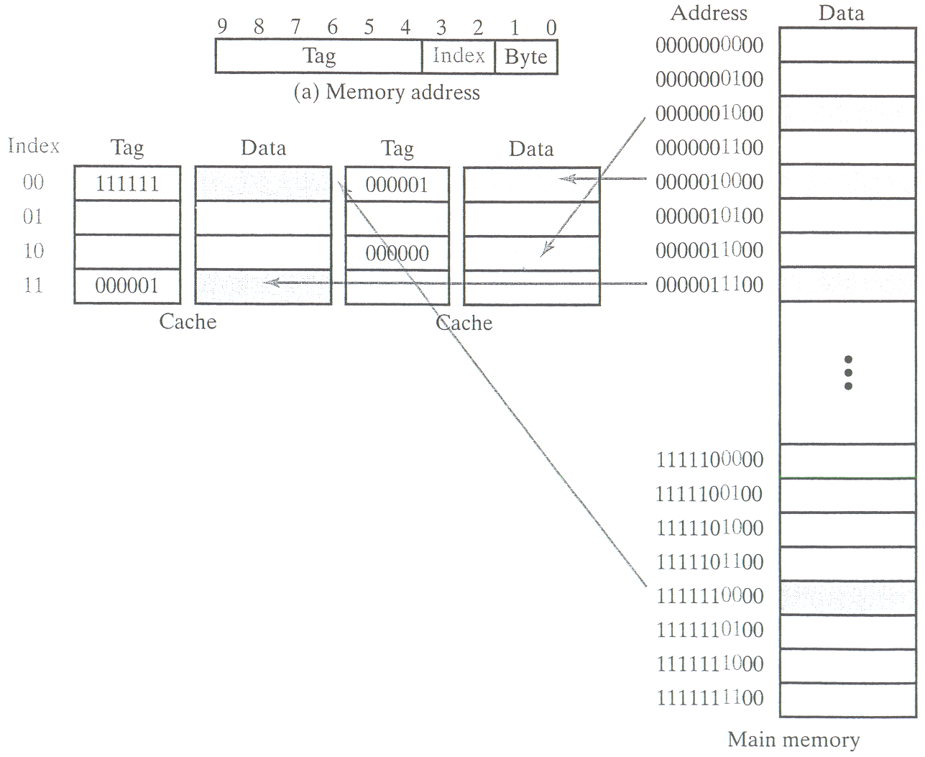
Önbellek tasarım bileşenleri
Set associative mapping
Direct mapping ve
associative
mapping
birleşimidir.
Önbellek belirli
sayıda kümeden
oluşur.
Her küme kendi
içinde associative
yapıdadır ve hafızadan alınan
bloğun kümede hangi satıra
yazılacağı replacement
algoritmasıyla belirlenir.

Slide 35
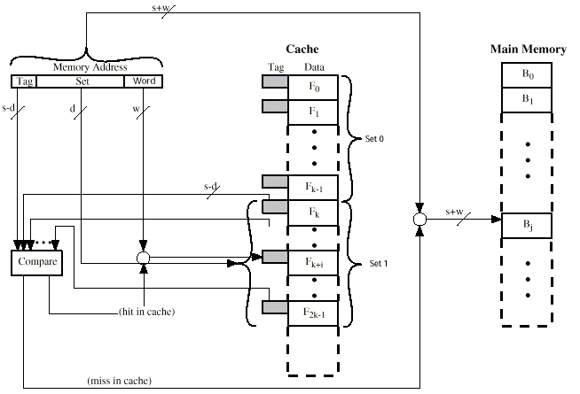
Önbellek tasarım bileşenleri
Set associative mapping – devam
2
1
3

Slide 36
Önbellek tasarım bileşenleri
Set associative mapping– devam
Adres boyutu = (s+w) bit
Adreslenebilir alan sayısı = 2^{s+w} word
Blok boyutu = satır boyutu = 2^{w} word
Hafızadaki blok sayısı = (2^{s+w}) / (2^{w}) = 2^{s} word
Kümedeki satır sayısı = k
Küme sayısı = v = 2^{d}
Önbellekteki satır sayısı = k . v = k . 2^{d}
Tag boyutu = (s-d) bit
Avantaj / dezavantaj
Yapısı direct mapping’e göre karmaşıktır.
Bir blok sadece kendisine ait bir kümedeki istenilen satıra yazılabilir.
Önbellekte küme içinde eşzamanlı arama hızı düşüktür.

Slide 37
Önbellek tasarım bileşenleri
Replacement algorithms
Direct mapping’te sadece bir satır seçilebildiği için replacement algoritması kullanılmaz.
Associative ve set associative eşleştirme fonksiyonlarında önbellekte yazılacak satır için replacement algoritmaları kullanılır.
  Least recently used (LRU): En uzun süre kullanılmayan satıra yazılır. Her satır için USE field kullanılır.
First in first out (FIFO): İlk gelen satıra yazılır.
  Least frequently used (LFU): En az kullanılan satıra yazılır. Her satır için counter kullanılır.
Random: Rastgele bir satır seçilir ve o satıra yazılır.

Slide 38
Önbellek tasarım bileşenleri
Write policy
Önbellekteki data değişmişse üzerine yeni data yazılmadan önce hafızaya aktarılması gerekir.
Eğer hafıza birden fazla cihaz tarafından ortak kullanılıyorsa önbellekteki değişimin hafızaya aktarılma yöntemi oldukça önemlidir.
  Write through: Önbellekteki her yazma işlemi doğrudan hafızayada aktarılır. Birden çok şlemcili sistemlerde bus sürekli izlenir ve değişiklikler güncellenir.
  Bus üzerindeki trafik fazladır.
Write back: Önbellekteki bir veri değişir değişmez değil sadece atılacağı zaman hafızaya yazılır. Her satır için UPDATE field kullanılır.
Bus trafiği write through’a göre daha azdır.
  Write once: Birden çok işlemcili sistemlerde cache coherence için kullanılan protokoldür. İlk değişiklikler hemen yazılır diğerleri hemen yazılmaz.

Slide 39
Önbellek tasarım bileşenleri
Line size
Önbellekte bir veri bulunamadığında, hafızadan sadece o veri değil bir blok alınır.
Satır boyutu arttıkça ilk önceleri hit ratio artar daha sonra düşmeye başlar. Blok boyutu arttıkça yakın zamanda kullanılmayacak verilerde alınmaya başlar.

Slide 40
Önbellek tasarım bileşenleri
Number of caches
Önbellekler birden fazla seviyede veya veri ve komut için ayrı ayrı oluşturulabilirler.
Multilevel caches
On-chip ve off-chip olarak oluşturulabilir. L1, L2 ve L3 şeklinde üç seviyeli kullanımı vardır.
On-chip önbellek CPU’nun external bus trafiğini azaltır.
Unified / split caches
Split önbelleklerde bir kısmı sadece komut için bir kısmı ise sadece data için kullanılır.
Unified önbelleklerde hit oranı yüksektir. Çünkü komut ve data arasındaki fetch yoğunluğuna göre kendini update eder.
Tek önbellek kullanıldığı için oluşturulması basittir.
Split önbelleğin en önemli avantajı, instruction cycle’da instruction fetch/decode unit ile execution unit’i bağımsız yapar. Pipeline için önemlidir.

